Slide 1

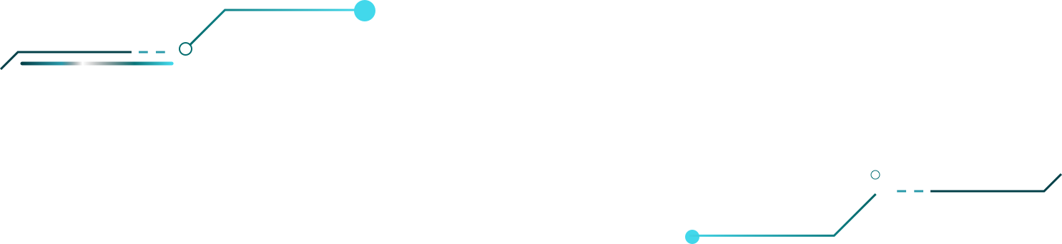


DICE: Automatic Emulation of DMA Input Channels for Dynamic Firmware Analysis
2021 IEEE S&P
汇报：芦笑瑜
时间：22.01.28

Slide 2


Author Team
Motivation
CONTENTS
Key Idea
Implementation
Evaluation
Inspiration

Slide 3

Author Team

Slide 4

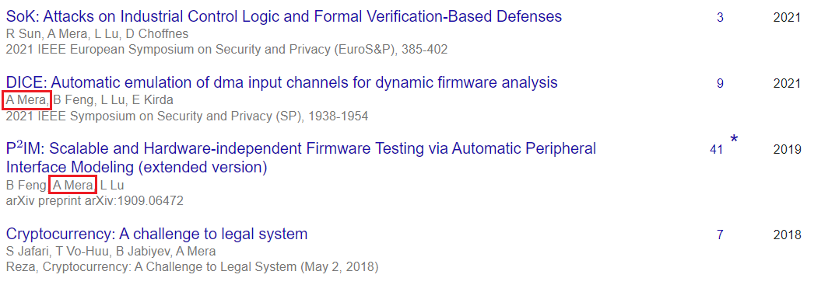
Author Team
Alejandro Mera
Northeastern University
Advised by Professor Engin Kirda
研究方向：IoT固件安全
Notes:
MS in Information Assurance, Northeastern University
MS in Management and Telecommunication Networks, University of the Armed Forces
BS in Electrical Engineering, Army Polytechnic School
东北大学信息保障硕士
武装部队大学管理和电信网络硕士
陆军理工学院电气工程学士学位

Slide 5

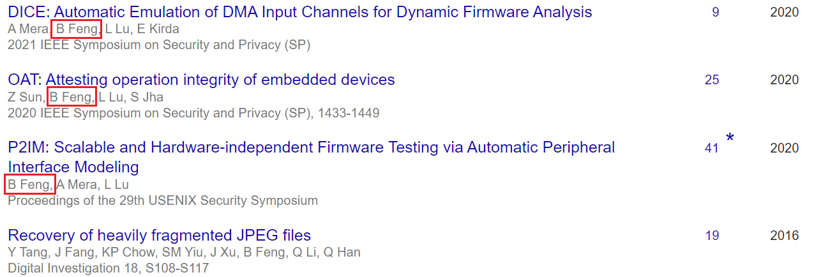
Author Team
Bo Feng
Northeastern University
Advised by Professor Long Lu
研究方向：基于模糊测试的IoT固件漏洞自动挖掘
Notes:
加州大学 圣地亚哥分校

Slide 6
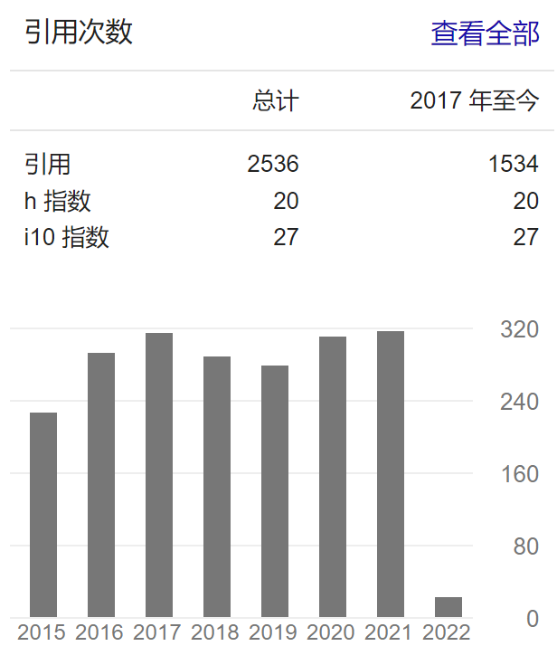

Author Team
Long Lu
Northeastern University
Associate Professor
研究方向：OS/软件/编译器安全；IoT和移动安全
Notes:
PhD in Computer Science, Georgia Institute of Technology 佐治亚理工学院
BS in Information Security, Shanghai Jiao Tong University, China

Slide 7
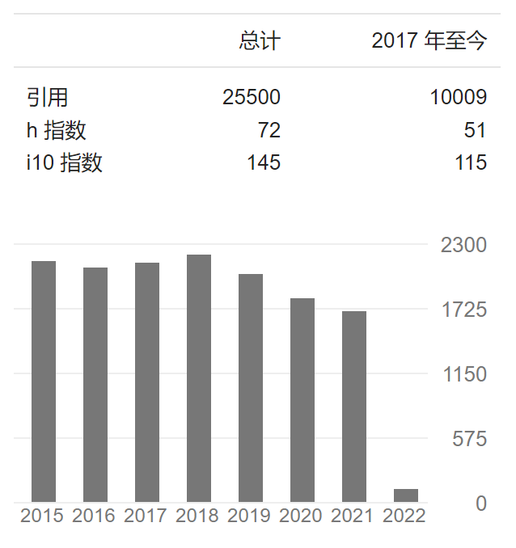

Author Team
Engin Kirda
Northeastern University
Professor
研究方向：恶意软件检测和分析、web应用安全、社交网络安全
Notes:
东北大学 计算机科学教授

Slide 8
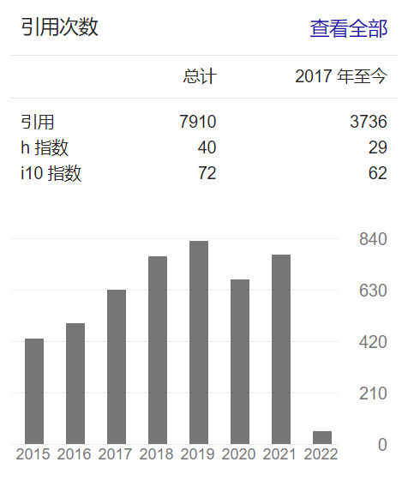

Author Team
William Robertson
Northeastern University
Associate Professor
研究方向：恶意软件检测和分析、内核安全、入侵检测
Notes:
东北大学 计算机科学 助理教授
学士和博士学位（2009） 加州大学圣巴巴拉分校计算机科学
加州大学伯克利分校的博士后研究员(2009-2011)
2011年进入东北大学任职
资深CTFer，Shellphish 赢了2005年的Defcon CTF，还组织了2003-2008年的UCSB iCTF

Slide 9
Motivation

Slide 10
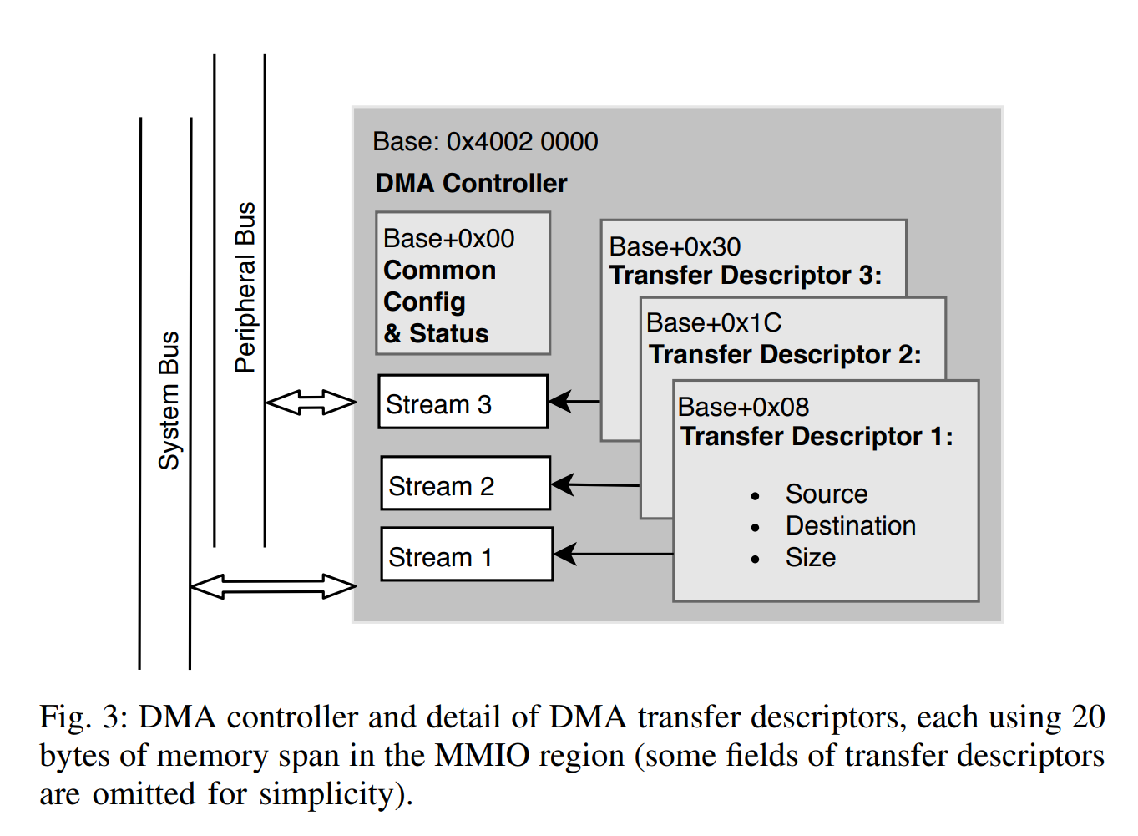
Motivation
DMA的工作流程
DMA本身也是一个外设，拥有RAM访问权限，可作为CPU与其他外设交互的桥梁，其工作流程如下（ARM Cortex-M为例）：
（1）固件创建transfer descriptor（包含DMA stream、传输源/目的地址、size）
（2）固件将transfer descriptor写入DMA控制器
（3）外设数据准备好后，通过中断通知DMA控制器
（4）DMA将外设寄存器中的数据拷贝到RAM中的目的地址

Slide 11
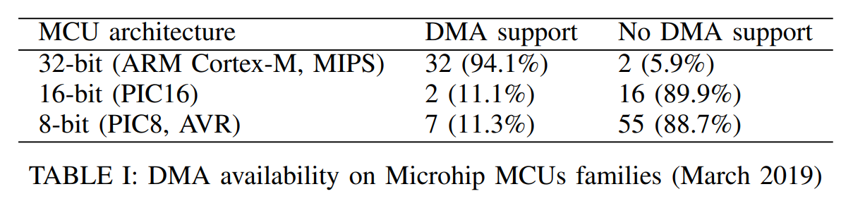
Motivation
DMA的优势
（一）提高系统运行性能。高速CPU不需要等待低速外设输入
（二）降低系统能耗。外设进行大量输入任务时，CPU又没有其他任务时，可以进入休眠状态
（三）从程序员角度看，DMA屏蔽了底层外设的差异，提供了统一的交互接口。
DMA availability and usage
Notes:
Microchip Semiconductors 的2019年3月的产品清单
Github上用microcontroller IOT DMA这些关键词搜关于 ARM Cortex-M 架构的嵌入式系统固件 的1000个仓库
92%包含DMA驱动的头文件或源文件
其中350个仓库是成功编译的，其中88个（25.1%）的固件确实使用了DMA

Slide 12
Motivation
解决什么问题?
实现嵌入式系统固件模拟执行器对DMA的支持
为什么解决?
一、大量的嵌入式系统固件会使用到DMA
二、DMA是有些外设和端子的唯一输入接口
三、对DMA的支持是对嵌入式固件进行广泛而深入动态测试的基础
为什么困难?
一、固件通过DMA与外设进行交互时，进行的内存读写操作与普通的内存读写操作难以区分
二、DMA通信信道是按需动态创建和销毁的，静态分析的方法不适用，动态方法捕捉困难
三、固件、DMA和外设的多样性，使得通用的DMA支持是困难的

Slide 13
Key Idea

Slide 14
Key Idea
新概念：DMA Input/Output Channels
固件向DMA写入Transfer Descriptor时，Channel被创建
当DMA完成传输任务， Transfer Descriptor失效时，Channel被销毁
一个Channel对应一个Stream
Insight：Stream config pattern
Two writes of pointer values(within a specific range) to consecutive locations in the MMIO region
Source address:
0x40000000–0x5fffffff (for peripheral MMIO), 0x20000000-0x20004fff (for RAM), or 0x8000000-0x801ffff (for Flash)
Destination address:
0x20000000-0x20004fff (for RAM)
Notes:
[The RAM and Flash address ranges are taken from the STM32F103 MCU as an example]

Slide 15
Key Idea
Multiple DMA Streams：
DMA往往包含多个Stream，Src/Dst Addr被写入连续且对齐的DMA MMIO Registers
(Registers are 32-bit in width and 4-byte aligned in address)
Determines the transfer direction
通过Stream Config Pattern捕捉到DMA Channel创建之后，可以通过跟踪固件后续对destination的操作(读/写)，来确定Channel的方向(Input/Ouput)
Responding to DMA Data Read:
直接将Fuzz等动态分析工具的输入传入
Notes:
filter out pointer-like values that are written to the MMIO region yet not transfer pointers (i.e., the write operations are sparse, unaligned or in a different data width).

Slide 16
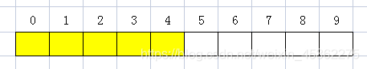
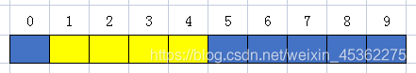
Key Idea
About pattern：
Pattern variations：
Multiple(three) destination addresses are specified in one configuration. This occurs when a DMA transfer operates in the circular mode.
Pattern Limitation：
在一些高端SoC中可能会出现，Src/Dst addr 不是写入DMA MMIO regs
而是直接写入RAM
(2) 有些DMA控制器(NRF52832 easyDMA)，只要求一个Dst addr，Src addr是默认的

Slide 17
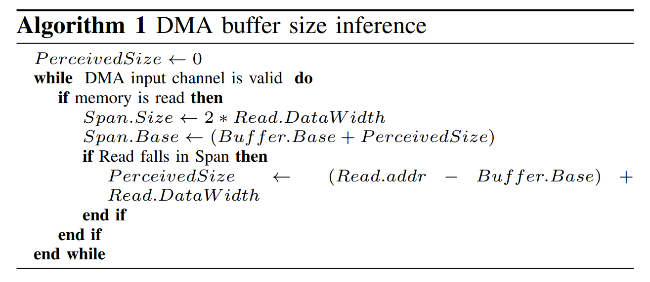
Key Idea
About Responding to DMA Data Read:
Unknown buffer size：
(1)动态推测DMA Buffer的长度
(2)Span被设置为 内存度指令(LOAD)的两倍
(3)Endianness Conversion Issue
Notes:
An intuitive solution: debug symbols
However：absent and cannot identify the size of dynamically allocated buffers
For example, after multiple two-byte inputs are transferred from big-endian peripherals by DMA, firmware running on a littleendian CPU will read the DMA buffer in 1-byte data width to convert the endianness. As byte 1 is read before byte 0, having a span twice of the data width allows DICE to catch this behavior.

Slide 18
Key Idea
About Responding to DMA Data Read:
Dynamic channel terminations：
可以通过两种信号来判断 DMA Channel 销毁了：
（1）新捕捉到的DMA Stream Configuration 设置了与现有channel相同的Src/Dst Addr
（2）如果固件对Src Addr进行了Write操作，说明之前的DMA Channel已经失效了

Slide 19
Implementation

Slide 20
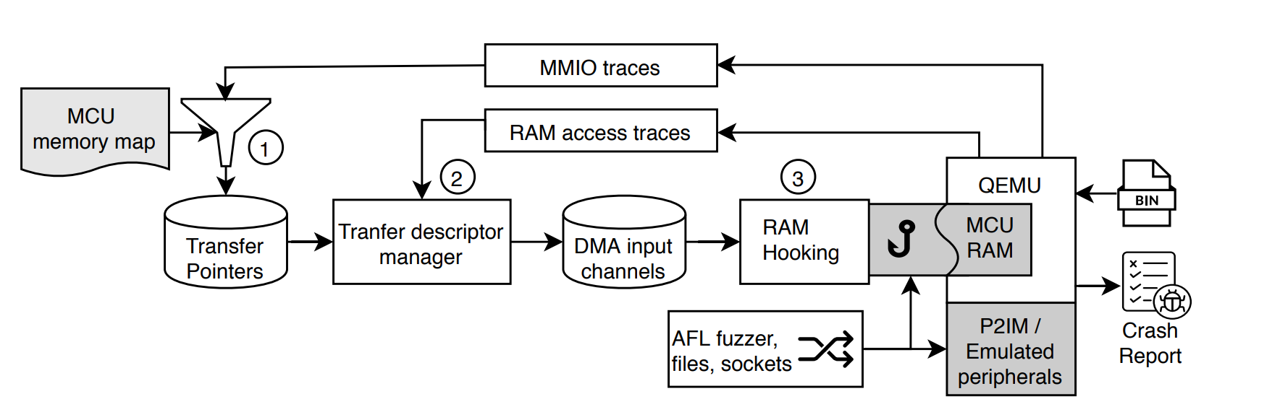
Implementation
DICE OverView
Drop-in components on top of the P2IM(ARM Cotex-M) and PIC32(MPIS M4K/M)
（1）：Identification of DMA transfer pointers
（2）：Transfer descriptor management
（3）：Transfer size and DMA hooks
Notes:
一共实现了两个原型系统（或者说插件）
includes 1,237 lines of C code added to QEMU. The implementation on PIC32 emulator has 1,620 lines of C code
The heuristic to capture DMA stream configurations
a software component that tracks and orchestrates the life cycles of DMA input channels.
动态推测Transfer size and 放置 DMA hooks，导入fuzz的输入

Slide 21
Implementation
(1) Identification of DMA transfer pointers
在Qemu的unassigned_mem_write()函数中实现
这个函数管理MMIO操作，可以获得包括操作类型(R/W)、操作数、地址和数据宽度等信息。

Slide 22
Implementation
(2) Transfer descriptor management
在Qemu的helper_le_ld_name()函数中实现(softmmu template.h)
这个函数可以获取一切内存读取操作的信息
Notes:
has access to traces of any memory read in all memory areas of MCU
作者修改了Qemu，使得固件每次执行LOAD操作，都会调用该函数
slow path

Slide 23
Implementation
(3) Transfer size and DMA hooks
在Qemu的helper_le_ld_name()函数中实现(softmmu template.h)
这个函数管理MMIO操作，可以获得包括操作类型(R/W)、操作数、地址和数据宽度等信息。
Notes:
place memory hooks on-the-fly
according to the captured DMA input channels and accesses of firmware to the destination address

Slide 24
Evaluation

Slide 25
Evaluation
RQ1:
DICE能否准确识别DMA input channels（在不同的架构、MCU和OS下）
RQ2:
How much DICE runtime overhead is？
RQ3:
DICE对模糊测试的支持效果如何？能否挖到漏洞？

Slide 26
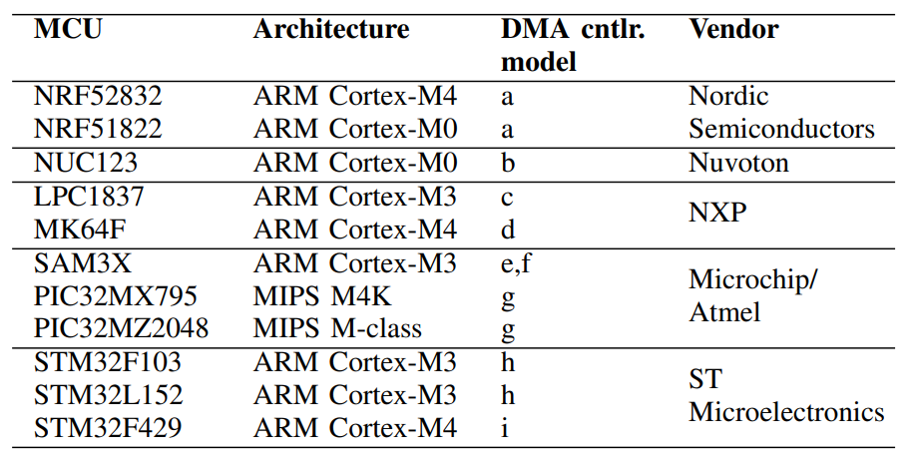
Evaluation
Exp1:
实验对象：
83 sample firmware
cover 2 architectures,
11 different MCUs from 5 major vendors
9 unique DMA controller models
RTOS,BSD, Arduino, Mynewt, NuttX, Riot OS and
ChibiOS

Slide 27
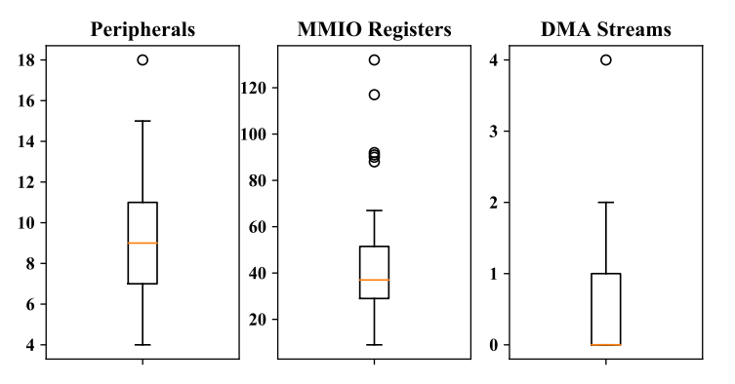
Evaluation
Exp1:
实验对象：
each firmware accesses multiple peripherals (ranging from 4 to 18) and registers (ranging from 9 to 132). Each firmware configures up to 4 DMA streams
Notes:
All the sample firmware include the essential routines for running on real devices, such as OS initialization and peripheral (including DMA controller) configuration and operation
shows their complexity and diversity

Slide 28
Evaluation
Exp1:
实验方法：
Run each unmodified firmware binary with the DICE prototypes.
Collect debug output from QEMU for evaluating DICE’s true positive rates and false positive rates when detecting DMA input channels.
Ground Truth:
Look up the DMA configuration information in the MCU data-sheets and verify it using the instrumented emulators.

Slide 29
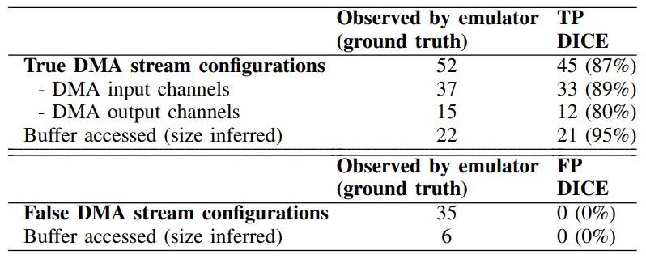
Evaluation
Exp1:
实验结果：
Notes:
correctly detected 45 out of 52 DMA stream configurations
missed 7 DMA stream configurations due to the pattern limitation
DICE detected 21 of them and correctly inferred their sizes
undetected buffer corresponds to one of the seven configurations missed by DICE
due to the limitation of P2 IM and the PIC32 emulator, firmware execution on the emulators never accessed the DMA buffers created by 12 DMA stream configurations
Emulators observed 35 pointer-like values written to the MMIO region that do not configure DMA.
the value not only needs to be in the narrow RAM range (i.e., pointer-like) but also needs to be accompanied by another transfer pointer written to the adjacent MMIO location
TIMER1 counter register of the PIC32MZ2048EF MCU is initialized with the value 255 via an MMIO write operation. This value on the MIPS M-class architecture is a valid RAM address (a pointer), which is allocated to a global variable. DICE observed this value, recognized it as a pointer to RAM. However, since no other pointer was observed to be written to the adjacent MMIO, DICE never considered this MMIO write as part of a DMA configuration.

Slide 30
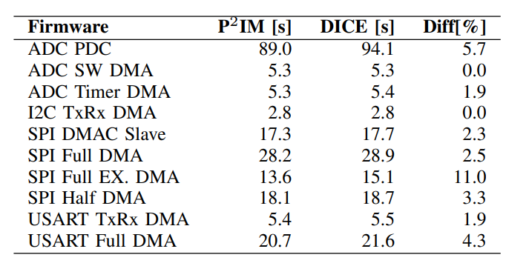
Evaluation
Exp1:
实验结果：
DICE adds only 3.4% on average to the execution time of the sample firmware.
Main src of overhead:
Identify the DMA buffer size
(affect every LOAD)
Second src of overhead:
Capture DMA Config
(affect every MMIO operation)
Notes:
he overhead of DICE is determined by the number of LOAD instructions executed, the number of streams configured, and the size (number of bytes) of the buffers

Slide 31
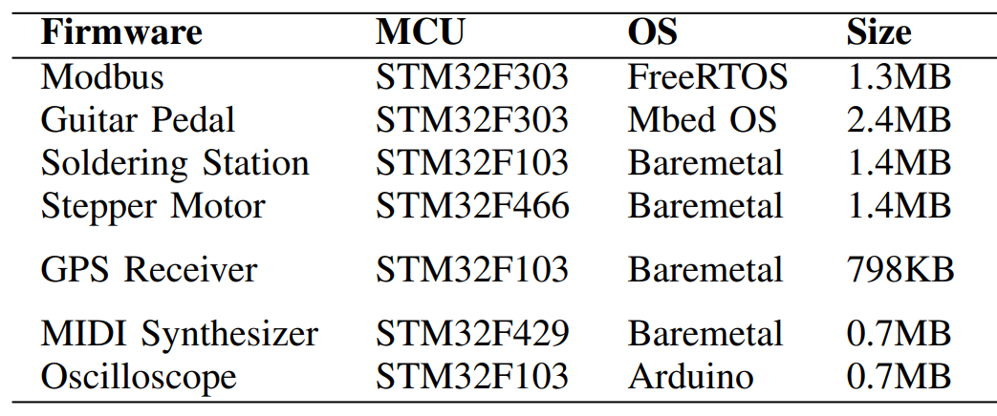
Evaluation
Exp2:
实验对象：
7 real-world firmware from different sectors

Slide 32
Evaluation
Exp2:
实验对象：
Modbus：a highly-optimized implementation of Modbus slave that uses DMA to receive commands from Modbus master. 固件漏洞可能会导致类似震网的破坏。
Guitar Pedal：电吉他固件，包含数字模拟信号处理功能，使用DMA来对模拟信号进行采样。固件漏洞可能会产生对人体有害的声音。
Soldering Station：焊锡台固件，使用DMA来读取多个ADC的输入。固件漏洞可能导致烧坏操作物甚至伤及操作员。
Stepper Motor：数控机床(CNC)步进电机固件，使用DMA来通信和控制电机速率。固件漏洞可能导致电机速率异常或CNC安全验证绕过。

Slide 33
Evaluation
Exp2:
实验对象：
GPS Receiver：固件实现了NMEA制定的GPS通信协议，使用DMA来进行串口通信。固件漏洞可以破坏导航，甚至控制自动驾驶的汽车。
MIDI Synthesizer：固件实现了MIDI(乐器数字化接口)，使用DMA来接收和解析MIDI信息。固件漏洞可能导致固件崩溃，破坏乐器的电路等。
Oscilloscope：小型示波器的固件，使用DMA来快速采集ADC信号。固件漏洞可能导致系统崩溃。

Slide 34
Evaluation
Exp2:
实验方法：
Fuzzer: unmodified AFL
Error detector：
(1) Grants read+execute permission to Flash, read+write permission to RAM and the peripheral MMIO region and no permission to the rest of memory space.
(2) Inserted red-zones before and after buffers at compile time. Accesses to red-zones will crash the firmware execution.
Run: Launched the fuzzer with random seed input and fuzz-tested each firmware for 48 hours.
Notes:
This simple detector allows for detection of access violations that cross region boundaries, but not those within a memory region.
A more fine-grained error detector for buffer over/under-flow detection
re-compilation

Slide 35
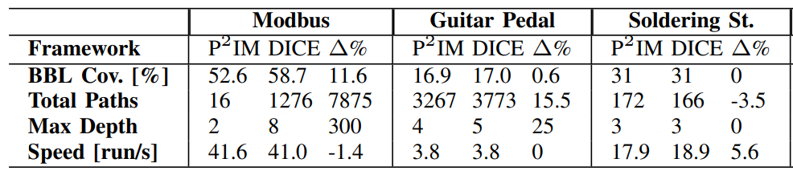
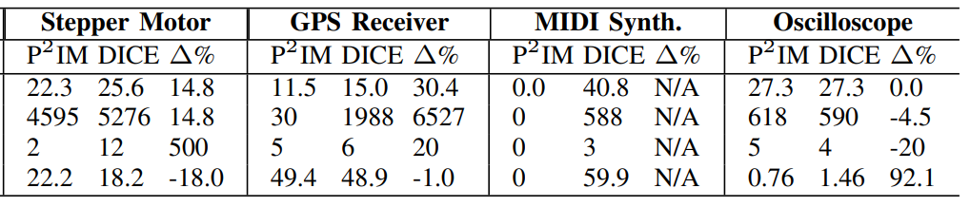
Evaluation
Exp2:
实验结果：
Notes:
P2IM 无法对MIDI Synth固件进行模糊测试，因为该固件只通过DMA来进行交互，P2IM不支持
从基本块覆盖率来看，DICE只在五个固件上比P2IM，有了轻微的提升
但是，从路径覆盖数来看，DICE的提升是巨大的。
这里，作者认为基本块覆盖率是不重要的：
（1）固件在初始化阶段会覆盖大量的基本块，并且不涉及DMA，所以P2IM的基本块覆盖率也比较高
（2）嵌入式系统固件，存在大量的reuse，许多基本块即便没有DMA，也会以为其他操作而被执行。
For example, the USART peripheral on the Modbus firmware is used by the console to print messages and by the Modbus protocol to reply to Modbus masters. The USART driver functions are invoked by the console, which operates without using DMA,
但是，对DMA的支持，可以覆盖大量的新的路径。
对DMA的支持还大大提升了，路径的深度，有利于发现更加隐蔽的漏洞。
对DMA的支持，导致Fuzz的速度稍有变慢（18%最坏），但是这不只是因为DICE的overhead，还是因为Fuzzer每轮需要处理更多的路径。
没有解释，为什么Soldering 和 Oscilloscope为什么 路径覆盖率稍微降低了。Fuzz速度提升，是因为DMA支持对ADC输入的快速处理，导致固件更快的终止

Slide 36
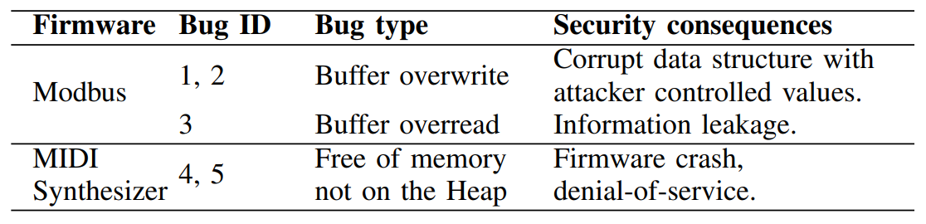
Evaluation
Exp2:
实验结果：
DICE挖掘了5个P2IM无法发现的漏洞（Modbus 3个和MIDI 2个）
经过确认，这5个漏洞都是DMA相关的，真实、可复现、可远程利用
MIDI固件漏洞：
MIDI固件，利用DMA接收UART传入的远程控制命令，在解析和处理完命令后，会将存储命令的缓存区释放掉。但是，有些缓存区不是在堆上动态创建的，而是静态创建的全局变量，但是固件仍然使用free()函数进行了释放操作。
该漏洞可能会导致固件崩溃和拒绝服务。

Slide 37
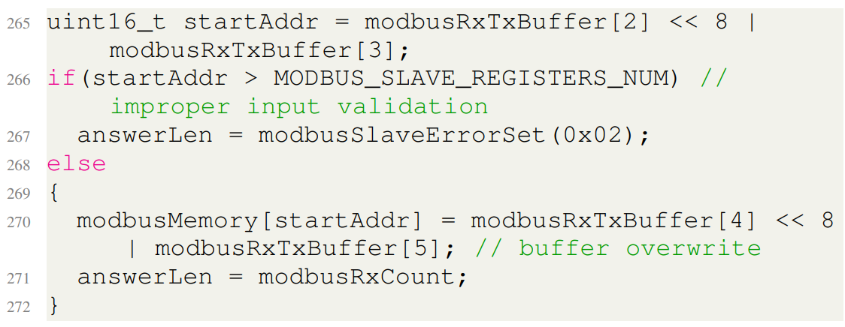
Evaluation
Exp2:
Modbus固件漏洞：
任何在接入现场总线的恶意设备可以通过发送恶意载荷，利用这3个漏洞实现数据结构破坏或窃取信息。
Notes:
startAddr is calculated from modbusRxTxBuffer[], which is the DMA buffer that holds untrusted input (Line 265). The firmware checks if startAddr is within the valid range of array modbusMemory[] (Line 266), and then uses it as an index for array access (Line 270). The input validation at Line 266 is wrong (the correct check should be startAddr >= MODBUS_SLAVE_REGISTERS_NUM), which causes buffer overwrite at Line 270

Slide 38
Evaluation
Exp2:
为什么没有在其他固件中挖掘出漏洞：
（1）一些固件使用DMA来获取搞吞吐量的数据传输，很快就耗尽了Fuzzer的输入，从而导致无法进一步深入代码（However, AFL prefers to generate short input sequences to achieve better fuzzing performance）
（2）一些DMA输入是不会影响固件控制流的。但是DICE的Fuzz策略会浪费大量的资源来测试这些输入，从而影响了漏洞挖掘效果。
Notes:
For example, Stepper Motor uses 2 buffers of 4 KB for receiving and transmitting data.
For example, Soldering Station, Guitar Pedal and Oscilloscope continuously sample analog input using DMA and performs mathematical calculations on the sampled inputs. These DMA inputs can rarely change firmware execution paths or trigger bugs.

Slide 39
Inspiration

Slide 40
Inspiration
用最扎实的实践和最原始的方法来解决一个一直没人解决的问题，也能发好文章
在扎实的实践中可以产生更多好的想法
对Qemu项目的深入掌握，促成想法优雅落地

Slide 41

感 谢 聆 听

